Slide 1
Disciplina: Biorremediação
Aula: 02
BIOPROSPECÇÕES: BIODIVERSIDADE E ECOSSISTEMAS MARINHOS
Prof. Elidamar Nunes de Carvalho Lima
email: elidamarnunes@gmail.com
São Paulo, 24 de Agosto de 2020

Slide 2
ROTEIRO - Bioprospecções - Contextualizações - Histórico - Importância - Riscos - Aplicações - Biopirataria - Bioprospecções em Sistemas Marinhos - Pesquisas - Bioprospecção farmacêutica - Bioprodutos

Slide 3
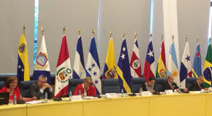
1. BIOPROSPECÇÃO: CONTEXTUALIZAÇÕES
Bioprospecção é a coleta de materiais biológicos para uso na agricultura/medicina com repartilhamento de benefícios e preservação do meio ambiente;
Termo cunhado em 1992, na Convenção das Nações Unidas sobre Diversidade Biológica que buscou a melhorias para a humanidade através de recursos biológicos tornando-se sujeita à regulamentação global;
Assim, toda a coleção de material biológico ou de
conhecimento 'tradicional' bem como a maneira de
uso que não atendam aos requisitos dessa
Convenção, são conhecidos como biopirataria.

Slide 4
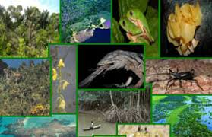
BIOPROSPECÇÃO: CONTEXTUALIZAÇÕES
A Bioprospecção é definida como a busca sistemática/organizada por produtos derivados de biorrecursos (Ex: plantas, microrganismos, animais, etc.), que podem ser desenvolvidos/revertidos posteriormente para comercialização e benefícios gerais para a sociedade;
O mercado farmacêutico e de produtos naturais é a fonte mais importante de novas substancias bioativas;
Novos nichos e interações ecológicas tem grande importância como alvos alternativos para a pesquisa de produtos naturais sendo fonte primordial em novas substancias bioativas.

Slide 5
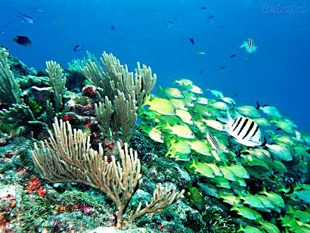
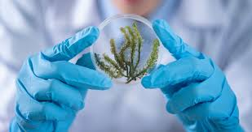
BIOPROSPECÇÃO: BIODIVERSIDADE
Bilhões de anos de evolução, traz a natureza uma enorme diversidade de organismos terrestres e marinhos (estima‑se 30 milhões de insetos, 1,5 milhão de algas, 1,5 milhão de fungos, 1 milhão de animais, e 400 mil espécies de plantas);
Grande parte da riqueza natural vem dos oceanos (representam a maior concentração de vida no planeta, cobrindo 70,8% da superfície terrestre);
Mares e oceanos ocupam 2/3 da Terra, abrigam muitos grupos de organismos sendo considerado ecossistemas marinhos como detentores da maior biodiversidade filética, com potencial biotecnológico praticamente ilimitado.

Slide 6
BIOPROSPECÇÃO: IMPORTÂNCIA ECONÔMICA
Economicamente a Bioprospecção/prospecção da biodiversidade, ou exploração de fontes naturais para pequenas moléculas, macromoléculas, informações bioquímicas e genéticas, é o meio que utiliza do desenvolvimento de produtos comercialmente valiosos para a agricultura, aquicultura, biorremediação, cosméticos, nanotecnologia, ou indústrias farmacêuticas;
Somente na indústria farmacêutica, um terço dos medicamentos de pequenas moléculas aprovados pela Food and Drug Administration (FDA) dos EUA eram provenientes de produtos/compostos derivados de produtos naturais.

Slide 7
BIOPROSPEÇÃO: RISCOS AÇÕES PROTETIVAS
Colheita excessiva de espécies individuais/danos ambientais;
Para evitar riscos: Leis nacionais (Ex: Lei de Proteção de Mamíferos Marinhos-EUA; Lei de Espécies Ameaçadas-EUA; Convenção das Nações Unidas sobre Diversidade Biológica; Convenção das Nações Unidas sobre o Direito do Mar; Tratado da Antártica da ONU).

Slide 8
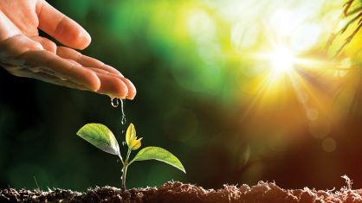
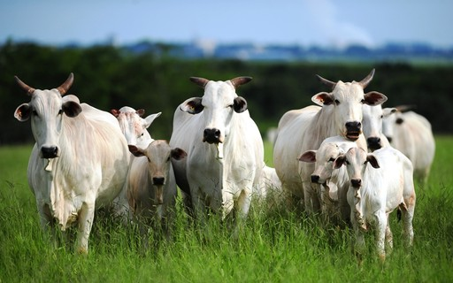
BIOPROSPECÇÃO: APLICAÇÕES-AGRICULTURA
Recursos/produtos derivados da bioprospecção usados na agricultura incluem o uso de biofertilizantes, biopesticidas e antibióticos veterinários;
Como biofertilizantes são usadas Bactérias (Ex: Rhizobium);
Como biopesticidas são usados Bacillus thuringiensis
Como antibióticos veterinários são usados valnemulina e tiamulina (descobertos/desenvolvidos a partir do fungo basidiomiceto Clitopilus passeckerianus).

Slide 9
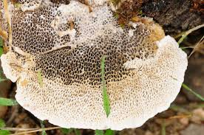
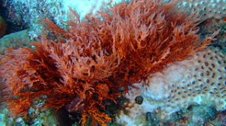
BIOPROSPECÇÃO: APLICAÇÕES
BIORREMEDIAÇÃO
Biorremediação/tratamento de efluentes e fabricas de papel (Ex: enzimas lacase derivadas
de Coriolopsis gallica e Phanerochaete chrysosporium);
COSMÉTICOS E PRODUTOS DE HIGIENE PESSOAL
Obtidos por bioprospecção incluem oligossacarídeos derivados de Porphyridium cruentum e misturas de oligoelementos usadas para tratar eritema (rosácea, rubor e olheiras), Xanthobacter autotrophicus derivado de zeaxantina usada para hidratação da pele e proteção UV, Clostridium colagenases derivadas de histolítico usadas para regeneração da pele e ceratinases derivadas de Microsporum usadas para remoção de pelos;
NANOTECNOLOGIA-BIOSSENSORES
Como as lacases microbianas com ampla gama de substratos, podem ser usadas na tecnologia de biossensores detectando uma ampla gama de compostos orgânicos (Ex: eletrodos contendo lacase são usados para detectar compostos polifenólicos no vinho e ligninas e fenóis em águas residuais).
Porphyridium cruentum

Slide 10
BIOPROSPECÇÃO FARMACÊUTICA
•A produção de moléculas análogas para avaliar as relações entre estrutura e atividade e as modificações estruturais para otimizar os parâmetros farmacocinéticos e farmacodinâmicos são recursos geralmente disponíveis para a superação da questão da toxicidade, porem quando se trata de amostrar material para estudos químicos/screening farmacológico, a convenção rege entre 500 e 1000 g de cada organismo como quantidade suficiente para cumprir etapas da prospecção sem causar impacto ecológico;
• A análise do pipeline indústrias farmacêuticas tem desenvolvimento de fármacos baseados em produtos naturais marinhos;

Slide 11
BIOPROSPECÇÃO FARMACÊUTICA
O desenvolvimento dos produtos em fase de estudos clínicos está intimamente atrelado ao surgimento de métodos inovadores, porem ainda está longe de atingir a maturidade, e a busca por novas fontes e estratégias de produção em larga escala é contínua;
Bactérias, fungos e cianobactérias despontam como novas fontes para bioprospecção, usando da biologia molecular a possibilidade de utilização da metagenômica para viabilizar o estudo dos seus metabólitos;
Técnicas de screening in silico e a criação de bibliotecas genômicas são estratégias para acelerar o processo de descoberta de novas moléculas utilizando sistemas automatizados;
A clonagem de genes e expressão em bactérias heterólogas também é uma alternativa viável para a síntese de novos compostos;

Slide 12
BIOPROSPECÇÃO: BIOPIRATARIA
O termo biopirataria descreve a prática na qual o conhecimento originado dos povos indígenas, é usado por terceiros com fins lucrativos, sem autorização ou compensação para os próprios indígenas;
Quando bioprospectores se valem desse conhecimento indígena (Ex: plantas medicinais), e é posteriormente patenteado por empresas médicas sem reconhecer o fato de que o conhecimento não é novo ou inventado pelo cliente, isso priva a comunidade indígena de seus direitos potenciais ao produto comercial derivado de a tecnologia que eles próprios desenvolveram;
Na década de 1990, muitas empresas farmacêuticas responderam às acusações de biopirataria interrompendo o trabalho com produtos naturais.

Slide 13
BIOPIRATARIA E ECONOMIA
Como a biopirataria afeta um País?
Como resultado da biopirataria, existem muitos efeitos negativos sobre a biodiversidade, como a extinção de organismos vivos endêmicos, o esgotamento da biodiversidade e a privatização dos tesouros biológicos do país. ... Além disso, afeta a identidade cultural e os conhecimentos tradicionais dos povos indígenas do país.

Slide 14
BIOPROSPECÇÃO E ECOSSISTEMA MARINHO
O ecossistema marinho representa 95% da biosfera e, dos 31 filos animais conhecidos, 12 são exclusivamente marinhos e nunca foram encontrados além dos oceanos;
O potencial farmacêutico do ambiente marinho, em grande parte foi negligenciado ate meados do século passado e, ate o presente momento, a biodiversidade encontrada nesse ambiente ainda permanece em grande parte inexplorada e subutilizada.

Slide 15
BIOPROSPECÇÃO E ECOSSISTEMA MARINHO
Dentre o universo dos microrganismos, é importante:
Ressaltar a química dos fungos marinhos, os quais tem sido encontrados associados a algas, plantas, invertebrados, moluscos, e ainda presentes em sedimentos de costões e regiões de mangue (Ex: esquiterpenoides drimanicos, isolados do fungo Aspergillus ustus, citotoxicos frente a varias linhagens de células tumorais;
Outra molécula bem fascinante encontrada em Phoma sp foi a epoxifomalina A, a qual além de ser citotóxica
para 12 das 36 linhagens de células tumorais humanas avaliadas, tem um mecanismo de ação especifico não correlacionado com aqueles exibidos por padrões de agentes anticâncer.

Slide 16
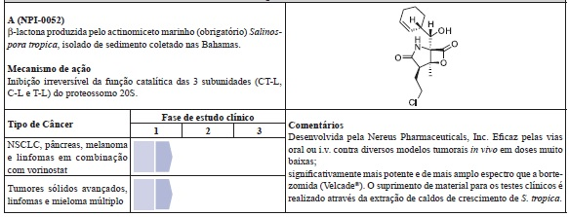
BIOPROSPECÇÃO: BIOPRODUTOS

Slide 17
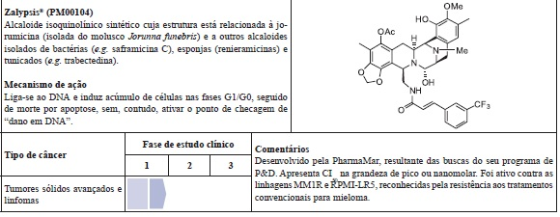
BIOPROSPECÇÃO: BIOPRODUTOS

Slide 18
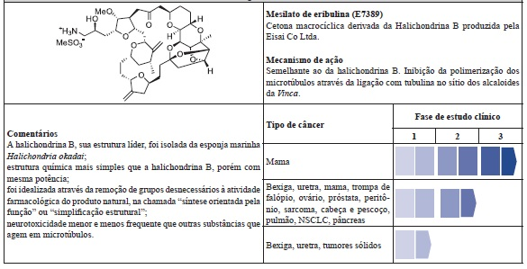
BIOPROSPECÇÃO: BIOPRODUTOS

Slide 19
REFERÊNCIAS
Letícia Veras Costa-Lotufo, Diego Veras Wilke e Paula Christine Jimenez . Organismos marinhos comofonte de novos fármacos: Histórico& perspectivas. Quim. Nova, Vol. 32, No. 3, 703-716, 2009
Rafael de Felício, Ana Ligia Leandrini de Oliveira, Hosana Maria Debonsi. Bioprospecção a partir dos oceanos: conectando a descoberta de novos fármacos aos produtos naturais marinhos.
Kingston, D.G.I. Journal of Natural Products, Vol.74, no.496. 2011.
Zhu, F.; Qin, C.; Tao, L.; et al. “Clustered patterns of species origins of nature-derived drugs and clues for future bioprospecting”. Pnas, Vol. 108, no. 31, pp.12943-12948. 2011. Disponivel em: www.pnas.org/cgi/ doi/10.1073/pnas.1107336108 (acesso em junho de 2012)
Blunt, J.W.; Copp, B.R.; et al. Natural Product Reports, Vol.26, no.170. 2009

Slide 20
FINALIZANDO AULA 02
Dúvidas: elidamarnunes@usp.br

